Slide 1
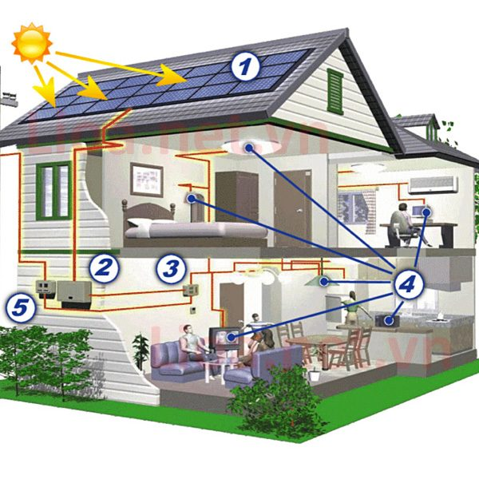
BÀI 6. THỰC HÀNH LẮP ĐẶT MẠNG ĐIỆN TRONG NHÀ

Slide 2
Câu 1
Nêu nội dung thực hành, yêu cầu thực hành, tiêu chí đánh giá bài thực hành và dụng cụ thực hành cần thiết.

Slide 3
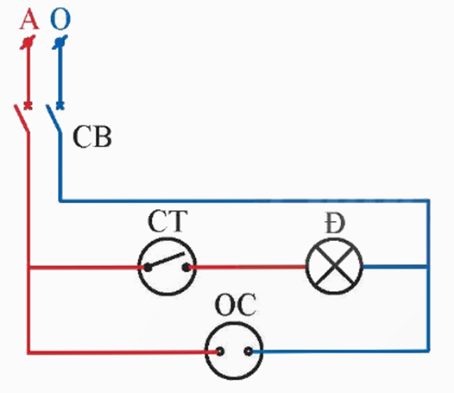
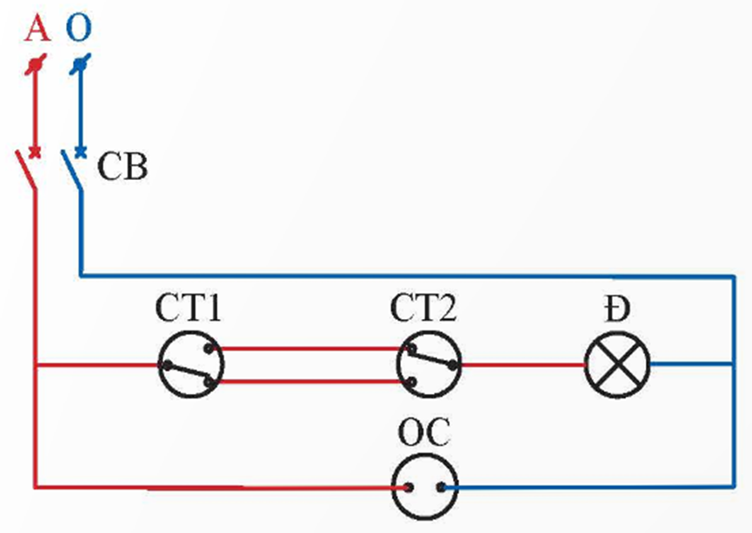
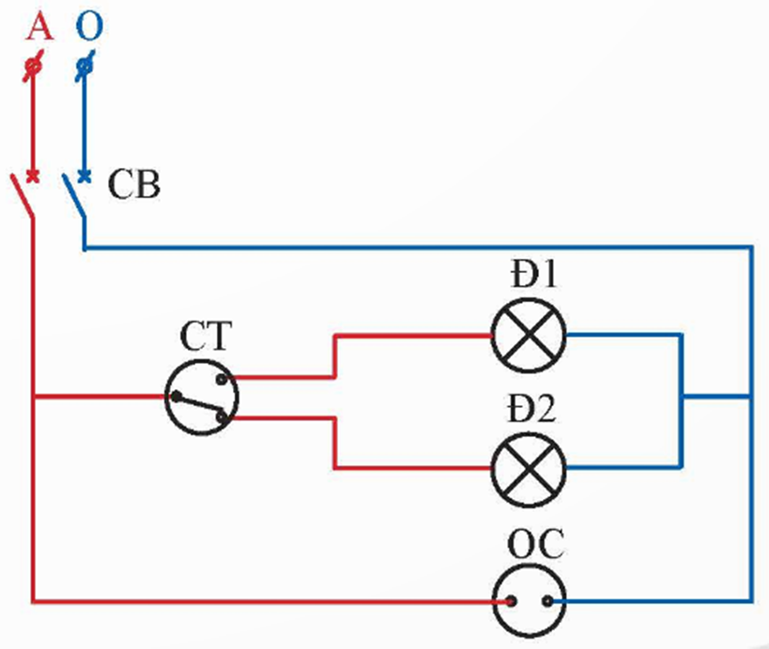
1. Nội dung thực hành
- Mạch bảng điện
- Mạch đèn cầu thang
- Mạch điện điều khiển hai bóng đèn sáng luân phiên

Slide 4
2. Yêu cầu thực hành
- Chuẩn bị vật liệu, dụng cụ, thiết bị cần thiết, phù hợp với nội dung thực hành.
- Thực hiện đúng các bước thực hành.
- Các thiết bị được bố trí đúng sơ đồ lắp đặt, cân đối, lắp ráp chắc chắn.
- Dây dẫn được sắp xếp gọn gàng, mối nối chắc chắn, đường ống thẳng đẹp.
- Mạch điện hoạt động đúng nguyên lí, đảm bảo an toàn.
- Vệ sinh chỗ thực hành, nghiêm túc và trách nhiệm trong thực hành.

Slide 5
3. Tiêu chí đánh giá kết quả thực hành
- Chuẩn bị vật liệu, dụng cụ, thiết bị cần thiết, phù hợp với nội dung thực hành.
- Thực hiện đúng các bước thực hành.
- Các thiết bị được bố trí đúng sơ đồ lắp đặt, cân đối, lắp ráp chắc chắn.
- Dây dẫn được sắp xếp gọn gàng, mối nối chắc chắn, đường ống thẳng đẹp.
- Mạch điện hoạt động đúng nguyên lí, đảm bảo an toàn.
- Vệ sinh chỗ thực hành, nghiêm túc và trách nhiệm trong thực hành.

Slide 6
4. Dụng cụ thực hành cần thiết
- Kìm cắt
- Tua vít
- Đồng hồ vạn năng
- Bút thử điện

Slide 7
5. Thực hành lắp đặt mạng điện trong nhà
5.1. Quy trình lắp đặt mạng điện trong nhà

Slide 8
Câu 2
Nêu các bước của quy trình lắp đặt mạng điện trong nhà.

Slide 9
BÀI 6. THỰC HÀNH LẮP ĐẶT MẠNG ĐIỆN TRONG NHÀ
5.2. Lắp đặt mạch bảng điện

Slide 10
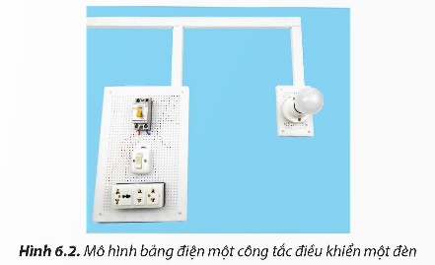
a. Mô tả mạch điện

Slide 11
Câu 2.1
Mạch bảng điện thường được lắp ở đâu trong gia đình?

Slide 12
Câu 2.2
Mạch bảng điện có những thiết bị gì?

Slide 13
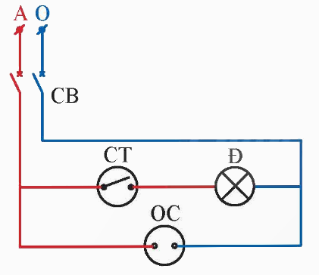
b. Các bước thực hành lắp mạch bảng điện
Bước 1. Tìm hiểu sơ đồ nguyên lí
Câu 2.3
Nêu cách nối các dây dẫn điện vào các thiết bị tạo thành mạch bảng điện.
Cách nối dây dẫn điện vào các thiết bị
Dùng 2 dây dẫn điện (dây pha dây trung tính) nối vào đầu vào aptomat.
Dùng 2 dây dẫn điện nối đầu ra aptomat vào 2 đầu ổ cắm điện.
Dùng 1 dây dẫn điện nối 1 đầu vào đầu ổ cắm điện (phía dây pha) 1 đầu vào công tắc, dùng 1 dây dẫn nối đầu còn lại của công tắc với đèn, dùng 1 dây dẫn nối đầu còn lại của đèn với 1 đầu ổ cắm điện (phía dây trung tính).

Slide 14
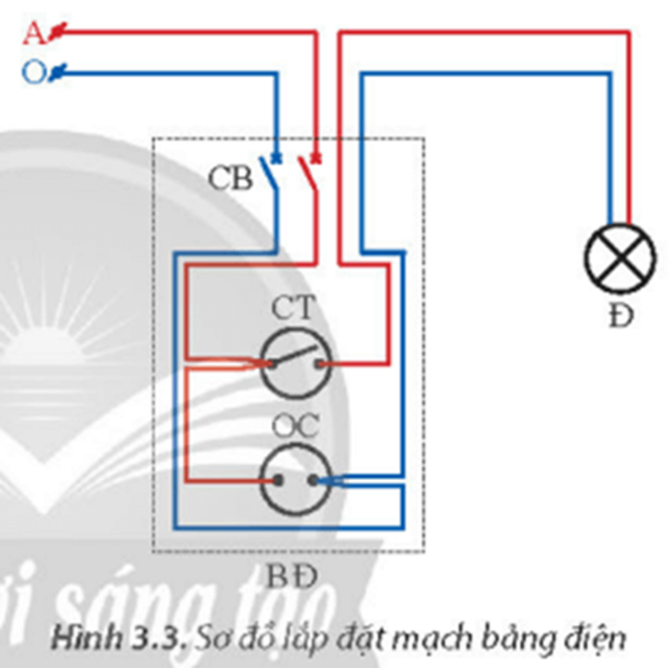
Câu 2.4
Vẽ sơ đồ lắp đặt mạch bảng điện.
Bước 2. Vẽ sơ đồ lắp đặt

Slide 15
Bước 3. Chuẩn bị thiết bị, dụng cụ, vật liệu
Câu 2.5
Dựa vào sơ đồ lắp đặt, lập bảng vật liệu, thiết bị, dụng cụ cần thiết để lắp đặt mạch bảng điện

Slide 16
STT | Chủng loại – quy cách kĩ thuật | Đơn vị | Số lượng | Ghi chú
 | Thiết bị
1 | Aptomat | Cái | 1
2 | Công tắc 2 cực | Cái | 1
3 | Ổ cắm điện | Cái | 1
4 | Bóng đèn LED + đui đèn | Bộ | 1
 | Vật liệu
5 | Dây điện đôi | Mét | 2
6 | Bảng điện | Cái | 1
7 | Nẹp nhựa | Cái | 1
8 | Đinh vít | Cái | 20
9 | Tắc kê | Cái | 20
10 | Băng keo điện | Cái | 1
 | Dụng cụ
11 | Kìm cắt | Cái | 1
12 | Tua vít | Cái | 1
13 | Bút thử điện | Cái | 1
14 | Đồng hô vạn năng | Cái | 1

Slide 17
Bước 4. Lắp đặt mạch điện
Câu 2.6
Nêu trình tự các bước lắp đặt mạch bảng điện.
Trình tự lắp đặt mạch bảng điện
Bước 1. Tìm hiểu sơ đồ lắp đặt và bố trí thiết bị điện trên bảng điện.
Bước 2. Nối dây và lắp cố định thiết bị điện trên bảng điện.
Bước 3. Xác định vị trí bóng đèn, đặt nẹp nhựa và luồn dây.
Bước 4. Lắp ráp hoàn chỉnh mạch điện.

Slide 18
Bước 5. Kiểm tra, thử nghiệm hoạt động của mạch điện
Câu 2.7
Nêu trình tự các bước kiểm tra, thử nghiệm mạch bảng điện.
Trình tự kiểm tra, thử nghiệm mạch bảng điện
Bước 1. Kiểm tra khi chưa cấp điện:
- Kiểm tra vị trí lắp đặt thiết bị trên bảng điện; vị trí nẹp nhựa và bóng đèn.
- Kiểm tra các mối nối.
- Kiểm tra điện trở của mạch điện sau CB hoặc tại OC khi hở mạch và thông mạch.
Bước 2. Kiểm tra khi đã cấp điện:
- Kiểm tra điện áp nguồn trước và sau CB hoặc tại OC bằng VOM hoặc bút thử điện.
- Kiểm tra điện áp sau CB hoặc tại OC bằng VOM hoặc bút thử điện.
- Kiểm tra hoạt động của mạch điện theo nguyên lí.

Slide 19
BÀI 6. THỰC HÀNH LẮP ĐẶT MẠNG ĐIỆN TRONG NHÀ
5.3. Lắp đặt mạch đèn cầu thang

Slide 20
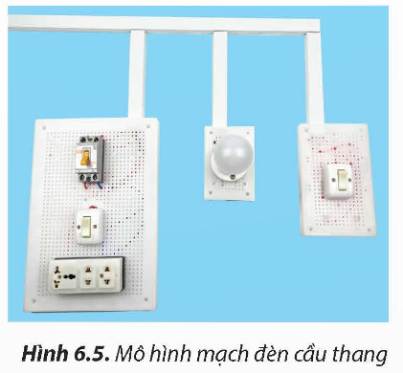
Câu 3.1
Mạch đèn cầu thang thường được lắp ở đâu trong gia đình?
a) Mô tả mạch điện

Slide 21
b. Các bước thực hành lắp đặt mạch đèn cầu thang
Bước 1. Tìm hiểu sơ đồ nguyên lí
Câu 3.2
Thực hiện bước 2, dựa vào sơ đồ nguyên lí vẽ sơ đồ lắp đặt mạch điện đèn cầu thang. Nêu cách nối các dây dẫn vào thiết bị để tạo thành mạch điện.
Câu 3.3
Thực hiện bước 3, dựa vào sơ đồ lắp đặt lập bảng chuẩn bị thiết bị, vật liệu, dụng cụ

Slide 22
SƠ ĐỒ LẮP ĐẶT MẠCH ĐÈN CẦU THANG

Slide 23
STT | Chủng loại – quy cách kĩ thuật | Đơn vị | Số lượng | Ghi chú
 | Thiết bị
1 | Aptomat | Cái | 1
2 | Công tắc 3 cực | Cái | 2
3 | Ổ cắm điện | Cái | 1
4 | Bóng đèn LED + đui đèn | Bộ | 1
 | Vật liệu
5 | Dây điện đôi | Mét | 3
6 | Bảng điện | Cái | 2
7 | Nẹp nhựa | Cái | 1
8 | Đinh vít | Cái | 20
9 | Tắc kê | Cái | 20
10 | Băng keo điện | Cái | 1
 | Dụng cụ
11 | Kìm cắt | Cái | 1
12 | Tua vít | Cái | 1
13 | Bút thử điện | Cái | 1
14 | Đồng hô vạn năng | Cái | 1

Slide 24
Bước 4. Lắp đặt mạch điện
Câu 3.4
Nêu các bước của trình tự lắp đặt mạch đèn cầu thang.
Câu 3.5
Thực hiện bước 5, trình bày các bước của trình tự kiểm tra, thử nghiệm mạch đèn cầu thang.

Slide 25
BÀI 6. THỰC HÀNH LẮP ĐẶT MẠNG ĐIỆN TRONG NHÀ
5.4. Lắp đặt mạch điện điều khiển hai bóng đèn sáng luân phiên

Slide 26
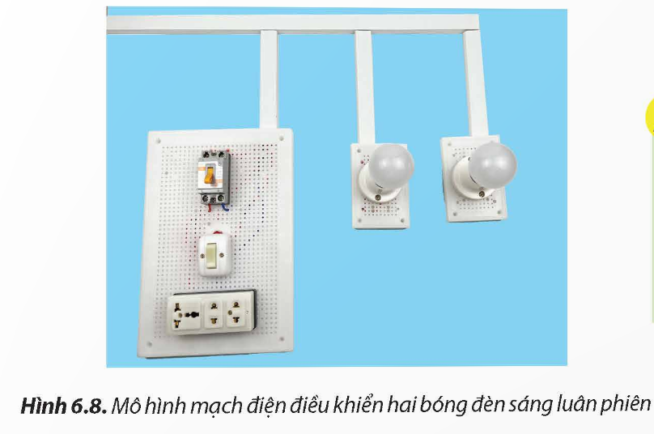
Câu 4.1
Để lắp đặt được mạch điện điều khiển hai bóng đèn sáng luân phiên như hình 6.8, em cần chuẩn bị các vật liệu, thiết bị gì?
a. Mô tả mạch điện

Slide 27
b. Các bước thực hành lắp đặt mạch điện điều khiển hai bóng đèn sáng luân phiên
Bước 1. Tìm hiểu sơ đồ nguyên lí
Câu 4.2
Thực hiện bước 2, dựa vào sơ đồ nguyên lí vẽ sơ đồ lắp đặt mạch điện đèn cầu thang. Nêu cách nối các dây dẫn vào thiết bị để tạo thành mạch điện.
Câu 4.3
Thực hiện bước 3, dựa vào sơ đồ lắp đặt lập bảng chuẩn bị thiết bị, vật liệu, dụng cụ

Slide 28
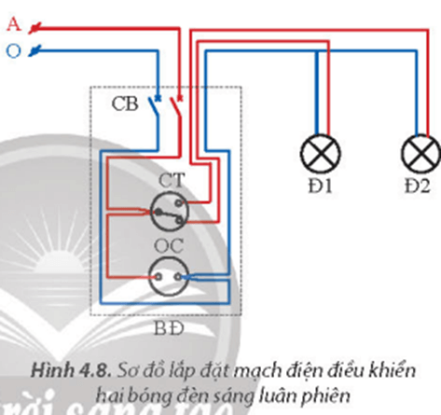
SƠ ĐỒ LẮP ĐẶT MẠCH ĐIỆN ĐIỀU KHIỂN HAI BÓNG ĐÈN SÁNG LUÂN PHIÊN

Slide 29
STT | Chủng loại – quy cách kĩ thuật | Đơn vị | Số lượng | Ghi chú
 | Thiết bị
1 | Aptomat | Cái | 1
2 | Công tắc 3 cực | Cái | 1
3 | Ổ cắm điện | Cái | 1
4 | Bóng đèn LED + đui đèn | Bộ | 2
 | Vật liệu
5 | Dây điện đôi | Mét | 3
6 | Bảng điện | Cái | 1
7 | Nẹp nhựa | Cái | 1
8 | Đinh vít | Cái | 20
9 | Tắc kê | Cái | 20
10 | Băng keo điện | Cái | 1
 | Dụng cụ
11 | Kìm cắt | Cái | 1
12 | Tua vít | Cái | 1
13 | Bút thử điện | Cái | 1
14 | Đồng hô vạn năng | Cái | 1

Slide 30
Bước 4. Lắp đặt mạch điện
Câu 4.4
Nêu các bước của trình tự lắp đặt mạch điện điều khiển hai bóng đèn sáng luân phiên.
Câu 4.5
Thực hiện bước 5, trình bày các bước của trình tự kiểm tra, thử nghiệm mạch điện điều khiển hai bóng đèn sáng luân phiên.

